Slide 1
ماذا سنتعلّم اليوم؟
فعّاليّة الافتتاحيّة بإيجاز شديد (أحجيّة/ لعبة)
رسم وتمييز الأقطار في المضلّعات
حساب عدد الأقطار في المضلع
إجمال موجز للدرس
مهمّة للتدرّب
Notes:
مدّة الشريحة: دقيقتان
عرّفوا بأنفسكم وأعرضوا سير الدرس:
أنتم مدعوّون للتوجّه إلى التلاميذ بصورة شخصيّة:
مثال على نصّ شفويّ: مرحبًا، اسمي ـــــــــــــــ. أنا أعلّم ـــــــــ من ــــــــــــــ. كيف حالكم؟ يسرّني انضمامكم إليّ...
موضوع الدرس وهدفه:
مثال على نصّ شفويّ: سنتعلّم في هذا الدرس عن ــــــــــــــــــــ. انضمّوا إليّ وستستمتعون. هل أنتم مستعدّون؟ فلنبدأ"
نبدأ بـ …. (مرحلة افتتاحيّة الدرس)
ننتقل إلى الاكتشاف (مرحلة التعلّم/ إكساب - اكنبوا هنا سؤالًا مثيرًا للفضول، يجيب عن هدف الدرس)
نتدرّب على … (مرحلة التدرّب/ التجريب)
نُجمل (مرحلة إجمال الدرس)

Slide 2
ماذا يجب أن نحضّر للحصّة؟
Notes:
حذف هذه الشريحة إذا لم تكن ضروريّة:
مدّة الشريحة: دقيقة
تأكّدوا في هذه الشريحة أنّ الجميع تزوّدوا بالأدوات المساعدة المطلوبة (ننصح بأن تكون هذه الأدوات المساعدة موجودة معكم لتعرضوها كمثال)
احذفوا ما هو زائد أو أضيفوا حسب الحاجة (احرصوا على حقوق النشر والملكيّة الفكريّة).
هذا هو الوقت المناسب لعرض قواعد السلوك خلال الحصّة: اطلبوا من التلاميذ إغلاق نوافذ تطبيقات أخرى في الحاسوب، إبعاد الأمر المشتّتة للانتباه، الجلوس في غرفة هادئة، التزوّد بالماء، وبالأساس التركيز في الدرس.

Slide 3
مراجعة
A
B
الضلع: هو القطعة التي تصل بين رأسين متجاورين
E
القطر:
C
هو القطعة التي تصل بين رأسين غير متجاورين
D
Notes:
مدّة الشريحة: 5 دقائق
إذا كانت حصّتكم من الساعة 12:00 فصاعدًا، أو أنكم ترون أنّه من المناسب إضافة نشاط للاسترخاء (غير مرتبط بالمادّة قيد الدراسة)، يمكنكم إضافته الآن. إذا لم ترغبوا في ذلك، احذفوا الشريحة. يمكنكم الاستعانة بمطوّر التعلم للتفكير في النشاط.
على سبيل المثال:
فعّاليّة استرخاء
فعّاليّة مضحكة
فعّاليّة رياضيّة

Slide 4
نبدأ بمتعة
ارسم جميع الأقطار التي تخرج
من الرأس B
B
Notes:
مدّة الشريحة: حتّى دقيقتين
اقتراحات: لعبة، أحجيّة، تمثيل، محاكاة، مثال، ادّعاء، جملة حقيقة وجملة غير حقيقة وغيرها.
مثال على أحجيّة: صورة شخصيّة أو غرض متعلّقَيْن بالموضوع . تتبيّن الصلة بالموضوع خلال الدرس.
ما هي الصلة بين.....

Slide 5
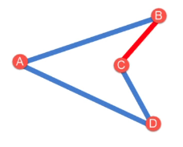
نبدأ بمتعة
ارسم جميع الأقطار التي تخرج
من الرأس B
Notes:
مدّة الشريحة: حتّى دقيقتين
اقتراحات: لعبة، أحجيّة، تمثيل، محاكاة، مثال، ادّعاء، جملة حقيقة وجملة غير حقيقة وغيرها.
مثال على أحجيّة: صورة شخصيّة أو غرض متعلّقَيْن بالموضوع . تتبيّن الصلة بالموضوع خلال الدرس.
ما هي الصلة بين.....

Slide 6
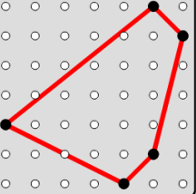
نبدأ بمتعة
ارسم جميع الأقطار التي تخرج
من الرأس B
B
Notes:
مدّة الشريحة: حتّى دقيقتين
اقتراحات: لعبة، أحجيّة، تمثيل، محاكاة، مثال، ادّعاء، جملة حقيقة وجملة غير حقيقة وغيرها.
مثال على أحجيّة: صورة شخصيّة أو غرض متعلّقَيْن بالموضوع . تتبيّن الصلة بالموضوع خلال الدرس.
ما هي الصلة بين.....

Slide 7
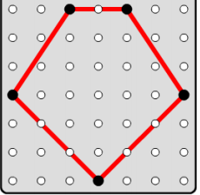
؟نتمرن : ارسم جميع الأقطار التي تخرج من الرأس B
B
Notes:
مدّة الشريحة: حتّى دقيقتين
ستخلق هذه المرحلة ربط معرفيًّا وذا صلة بين الموضوع الذي تتمّ دراسته والمعرفة السابقة لدى التلاميذ.
في الصفوف الدنيا، ننصح بأن يكون الربط بسيطًا وعامًّا. إذا كان التلاميذ قد تعلّموا من قبل دروسًا في الموضوع، يحبّذ الربط بالمعرفة التي اكتسبها التلاميذ في الدرس السابق.
مثال على النصّ الشفويّ:
"هل حدث أن واجهتم وضعًا فيه.... / في الدروس السابقة تعلمنا عن ... واليوم سنستمرّ في ... /
ربما تكونون قد تناولتم هذا الموضوع في المدرسة، وحتى إذا لم يكن كذلك، فهذه فرصة للتعرّف/ التعمّق ..."

Slide 8
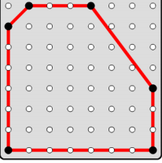
؟نتمرن : ارسم جميع الأقطار التي تخرج من الرأس B
B
Notes:
مدّة الشريحة: حتّى دقيقتين
ستخلق هذه المرحلة ربط معرفيًّا وذا صلة بين الموضوع الذي تتمّ دراسته والمعرفة السابقة لدى التلاميذ.
في الصفوف الدنيا، ننصح بأن يكون الربط بسيطًا وعامًّا. إذا كان التلاميذ قد تعلّموا من قبل دروسًا في الموضوع، يحبّذ الربط بالمعرفة التي اكتسبها التلاميذ في الدرس السابق.
مثال على النصّ الشفويّ:
"هل حدث أن واجهتم وضعًا فيه.... / في الدروس السابقة تعلمنا عن ... واليوم سنستمرّ في ... /
ربما تكونون قد تناولتم هذا الموضوع في المدرسة، وحتى إذا لم يكن كذلك، فهذه فرصة للتعرّف/ التعمّق ..."

Slide 9
بعد هذه التجارب الرجاء بناء الجدول كما يلي
اسم المضلع | عدد الرؤوس | عدد الأقطار التي تخرج من راس واحد | عدد الأقطار في المضلع | الفرق
المثلث | 3 | 0
الرباعي | 4 | 1
الخماسي | 5 | 2
السداسي | 6 | 3

Slide 10
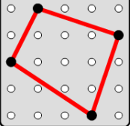
نتمرن : ارسم جميع الأقطار لكل مضلع
Notes:
مدّة الشريحة: حتّى دقيقتين
ستخلق هذه المرحلة ربط معرفيًّا وذا صلة بين الموضوع الذي تتمّ دراسته والمعرفة السابقة لدى التلاميذ.
في الصفوف الدنيا، ننصح بأن يكون الربط بسيطًا وعامًّا. إذا كان التلاميذ قد تعلّموا من قبل دروسًا في الموضوع، يحبّذ الربط بالمعرفة التي اكتسبها التلاميذ في الدرس السابق.
مثال على النصّ الشفويّ:
"هل حدث أن واجهتم وضعًا فيه.... / في الدروس السابقة تعلمنا عن ... واليوم سنستمرّ في ... /
ربما تكونون قد تناولتم هذا الموضوع في المدرسة، وحتى إذا لم يكن كذلك، فهذه فرصة للتعرّف/ التعمّق ..."

Slide 11
نتمرن : ارسم جميع الأقطار لكل مضلع
Notes:
مدّة الشريحة: حتّى دقيقتين
ستخلق هذه المرحلة ربط معرفيًّا وذا صلة بين الموضوع الذي تتمّ دراسته والمعرفة السابقة لدى التلاميذ.
في الصفوف الدنيا، ننصح بأن يكون الربط بسيطًا وعامًّا. إذا كان التلاميذ قد تعلّموا من قبل دروسًا في الموضوع، يحبّذ الربط بالمعرفة التي اكتسبها التلاميذ في الدرس السابق.
مثال على النصّ الشفويّ:
"هل حدث أن واجهتم وضعًا فيه.... / في الدروس السابقة تعلمنا عن ... واليوم سنستمرّ في ... /
ربما تكونون قد تناولتم هذا الموضوع في المدرسة، وحتى إذا لم يكن كذلك، فهذه فرصة للتعرّف/ التعمّق ..."

Slide 12
؟نتمرن : ارسم جميع الأقطار المضلع
Notes:
مدّة الشريحة: حتّى دقيقتين
ستخلق هذه المرحلة ربط معرفيًّا وذا صلة بين الموضوع الذي تتمّ دراسته والمعرفة السابقة لدى التلاميذ.
في الصفوف الدنيا، ننصح بأن يكون الربط بسيطًا وعامًّا. إذا كان التلاميذ قد تعلّموا من قبل دروسًا في الموضوع، يحبّذ الربط بالمعرفة التي اكتسبها التلاميذ في الدرس السابق.
مثال على النصّ الشفويّ:
"هل حدث أن واجهتم وضعًا فيه.... / في الدروس السابقة تعلمنا عن ... واليوم سنستمرّ في ... /
ربما تكونون قد تناولتم هذا الموضوع في المدرسة، وحتى إذا لم يكن كذلك، فهذه فرصة للتعرّف/ التعمّق ..."

Slide 13
نتمرن : ارسم جميع الأقطار لكل مضلع
Notes:
مدّة الشريحة: حتّى دقيقتين
ستخلق هذه المرحلة ربط معرفيًّا وذا صلة بين الموضوع الذي تتمّ دراسته والمعرفة السابقة لدى التلاميذ.
في الصفوف الدنيا، ننصح بأن يكون الربط بسيطًا وعامًّا. إذا كان التلاميذ قد تعلّموا من قبل دروسًا في الموضوع، يحبّذ الربط بالمعرفة التي اكتسبها التلاميذ في الدرس السابق.
مثال على النصّ الشفويّ:
"هل حدث أن واجهتم وضعًا فيه.... / في الدروس السابقة تعلمنا عن ... واليوم سنستمرّ في ... /
ربما تكونون قد تناولتم هذا الموضوع في المدرسة، وحتى إذا لم يكن كذلك، فهذه فرصة للتعرّف/ التعمّق ..."

Slide 14
بعد هذه التجارب الرجاء بناء الجدول كما يلي
اسم المضلع | عدد الرؤوس | عدد الأقطار التي تخرج من راس واحد | عدد الأقطار في المضلع | الفرق
المثلث | 3 | 0 | 0
الرباعي | 4 | 1 | 2
الخماسي | 5 | 2 | 5
السداسي | 6 | 3 | 9

Slide 15
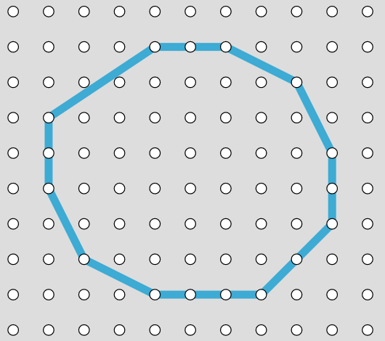
نتمرن : ارسم جميع الأقطارالتي تخرج من رأس واحد ارسم جميع اقطار مضلع
A
Notes:
مدّة الشريحة: حتّى دقيقتين
ستخلق هذه المرحلة ربط معرفيًّا وذا صلة بين الموضوع الذي تتمّ دراسته والمعرفة السابقة لدى التلاميذ.
في الصفوف الدنيا، ننصح بأن يكون الربط بسيطًا وعامًّا. إذا كان التلاميذ قد تعلّموا من قبل دروسًا في الموضوع، يحبّذ الربط بالمعرفة التي اكتسبها التلاميذ في الدرس السابق.
مثال على النصّ الشفويّ:
"هل حدث أن واجهتم وضعًا فيه.... / في الدروس السابقة تعلمنا عن ... واليوم سنستمرّ في ... /
ربما تكونون قد تناولتم هذا الموضوع في المدرسة، وحتى إذا لم يكن كذلك، فهذه فرصة للتعرّف/ التعمّق ..."

Slide 16
بعد هذه التجارب الرجاء بناء الجدول كما يلي
اسم المضلع | عدد الرؤوس | عدد الأقطار التي تخرج من راس واحد | عدد الأقطار في المضلع | الفرق
المثلث | 3 | 0 | 0
الرباعي | 4 | 1 | 2 | 2
الخماسي | 5 | 2 | 5 | 3
السداسي | 6 | 3 | 9 | 4
السباعي | 7 | 4 |  | 5
الثماني | 8 | 5 |  | 6
التساعي
العشري | 10 | 7

Slide 17
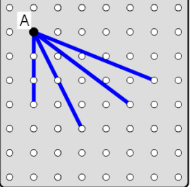
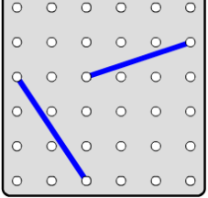
اجمال وتحدي
ارسم مضلع,
حسب اقطاره التي تظهر امامك

Slide 18
اجمال وتحدي
ارسم مضلع,
حسب اقطاره التي تظهر امامك

